Slide 1


行政管理五班团支部 团日活动

Slide 2


目录
https://www.ypppt.com/
一、活动概述
二、活动安排
三、活动流程
四、活动分析

Slide 3
一、活动概述

Slide 4





活动概述
一、 活动背景
1921年7月，中国共产党正式成立后，立即着手正式建立中国社会主义青年团。1922年5月，在党的直接关怀和领导下，中国社会主义青年团在广州召开第一次全国代表大会，成立了全国统一的组织。至此，中国共产主义青年团走过了100周年的光辉岁月，20XX年是共青团建团100周年，行政管理10-2班团支部举办以“纪念建团100周年，凝聚青春力量，传承共青团优良传统”为主题的纪念建团100周年团日活动。

Slide 5

活动概述
二、活动目的
1、通过纪念建团100周年的活动，让同学回顾历史，坚定信念，学习团之精神，拥护团 、团结党
2、以纪念建团100周年活动为契机，不断深化同学们的爱团情怀，成为社会主义的继承者和接班人。
3、让同学们在参与活动的同时，学习党和团如何为我们建设祖国的春天。

Slide 6

活动概述
三、活动主题
纪念建团100周年，凝聚青春力量，传承共青团优良传统

Slide 7

活动概述
四、活动意义
通过本次活动，定能提高我班同学之间的凝聚力和历史使命感。同时深刻感受中国革命人物的风光伟绩，学习艰苦奋斗，吃苦在前，享受在后。更加牢固地记住中国革命历史，永远向前奋斗！

Slide 8

活动概述
五、活动时间：20XX年4月25日18：30
六、活动地点： 2305教室
七：活动对象：行政管理10-2班所有共青团员
八：活动相关组织
活动组织单位：行政管理10-2班团支部
活动总负责及策划：团支书 张志萍
活动主持人：文艺委员 刘新硕
活动组织：组织委员 董文敬

Slide 9
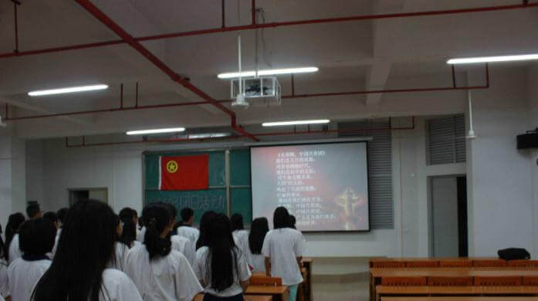
活动概述
九、活动开展形式
背诵入团誓词、唱团歌、学习共青团章程、共青团历史知识竞赛、观看历史影片
节日PPT模板 http://www.ypppt.com/jieri/

Slide 10
二、活动安排

Slide 11

活动安排
1
2
团支书
班主任
在团支书的带领下召开班委会议，讨论并预定本次活动的具体方案
要请班主任参加次次活动，
并做好点评工作
3
4
通讯委员
宣传委员
通讯委员负责照片拍摄
和通讯稿的写作
宣传委员负责做好宣传板，
并做好班级宣传工作
Notes:
https://www.ypppt.com/

Slide 12
活动安排
5
6
组织委员
团支部成员
组织委员组织全班同学参加此次活动，并组织学生布置活动会场
团支部成员在活动结束后
做好活动总结
7
8
班长
学习委员
班长、团支书对此次团日活动做安排工作
活动结束后每位同学写一份活动感想，交给学习委员

Slide 13
三、活动流程

Slide 14


活动流程
1
参加活动人员进入会场
2
主持人宣布全体起立，由行政管理10-2班团支书带领团员背诵入团誓词，重温当年入团感觉；入团誓词背诵完之后，所有参加活动人员一起唱团歌，感怀团之精神，之后主持人宣布坐下
3
组织委员组织所有团员学习共青团章程，了解共青团常识，熟悉团员的义务和权利，增强团员的历史使命感
主持人宣布活动开始

Slide 15

活动流程
4
班长事先预备好的共青团知识竞赛题目，班长每念完一道题后，团员竞相回答
5
团支部成员组织条形码观看有关共青团的历史性影片，看完之后，每人写一份观后感，并交给学习委员
6
答对者给予奖励（奖品是一个小纪念品），答错者必须学习共青团知识
评选出优秀作品。要求观后感不得抄袭，不少于600字，不得雷同，不得上网百度
由辅导员对此次团日活动做点评，说出自己的看法，并提出建议和改进之处

Slide 16
活动流程
7
由团支书做此次团日活动的结束工作；由班主任做此次活动的点评，通讯委员写通讯稿，送至广播台
8
班长对此次团日活动做总结，主持人宣布活动结束
团支部成员做活动总结工作

Slide 17
四、活动分析

Slide 18


活动分析
一、奖项和奖品设置
各年级分别评出一等奖3名、二等奖6名、三等奖10名及优秀奖若干名。
凡是获奖者一律颁发证书及相应奖状

Slide 19

活动分析
二、活动预算
获奖证书：12个
奖状：36张
条幅5条
海报10张
晚会用水一打
其他未尽
临时开支

Slide 20

活动分析
三、活动预先困难
活动参与人数较少，导致没有高水平的作品
参赛的作品不符合活动主题的规定
四、解决方案
积极宣传，扩大活动的影响力，使活动得到各年级组的支持

Slide 21
谢谢观看

Slide 22
更多精品PPT资源尽在—优品PPT！
www.ypppt.com
PPT模板下载：www.ypppt.com/moban/ 节日PPT模板：www.ypppt.com/jieri/
PPT背景图片：www.ypppt.com/beijing/ PPT图表下载：www.ypppt.com/tubiao/
PPT素材下载： www.ypppt.com/sucai/ PPT教程下载：www.ypppt.com/jiaocheng/
字体下载：www.ypppt.com/ziti/ 绘本故事PPT：www.ypppt.com/gushi/
PPT课件：www.ypppt.com/kejian/
Notes:
模板来自于 优品PPT https://www.ypppt.com/

